Slide 1


Slide 2

KHỞI ĐỘNG

Slide 3








Yeahhh,
Đúng rồi!
Bạn giỏi quá!
Nguyên nhân mắc bệnh béo phì là gì?
Huhu,
chưa chính xác rồi!
Bạn chọn lại nha.
A. Ăn quá nhiều, hoạt động quá ít
B. Ăn quá nhiều, hoạt động quá nhiều.
C. Ăn quá nhiều, uống nước nhiều.
D. Ăn quá nhiều, uống nước ít.

Slide 4

Yeahhh,
Đúng rồi!
Bạn giỏi quá!
Người thừa cân, béo phì có nguy cơ mắc các bệnh nào?
Huhu,
chưa chính xác rồi!
Bạn chọn lại nha.
A. Tim mạch, huyết áp cao, đau bụng.
B. Tiểu đường, huyết áp cao, tim mạch.
C. Tiểu đường, huyết áp cao, tiêu chảy.
D. Tim mạch, tiểu đường, chóng mặt

Slide 5

Yeahhh,
Đúng rồi!
Bạn giỏi quá!
Muốn phòng bệnh béo phì, em cần làm gì?
Huhu,
chưa chính xác rồi!
Bạn chọn lại nha.
A. Ăn nhanh, ăn thêm nhiều bữa.
B. Thức khuya, nhịn ăn mỗi ngày.
C. Ăn uống hợp lý, tập thể dục đều đặn.
D. Ngủ nhiều, xem tivi, đọc báo.

Slide 6


Cảm ơn các bạn

Slide 7
KHÁM PHÁ

Slide 8


Thứ ba ngày 19 tháng 10 năm 2021
Khoa học
Phòng một số bệnh lây qua đường tiêu hóa

Slide 9

HOẠT ĐỘNG 1
CÁC BỆNH LÂY QUA ĐƯỜNG TIÊU HÓA
Kể tên một số bệnh lây qua đường tiêu hóa

Slide 10


Một số bệnh lây qua đường tiêu hóa:
Tiêu chảy, tả, lị…
Nêu những hiểu biết của mình về một số bệnh lây qua đường tiêu hóa.

Slide 11


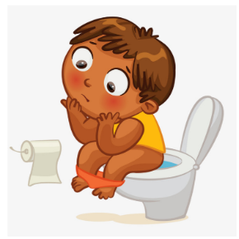
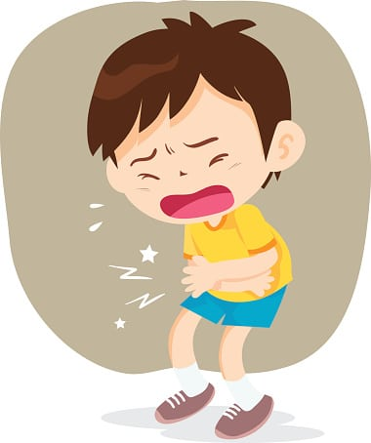












Slide 12


Các bệnh lây qua đường tiêu hóa nguy hiểm như thế nào?
Ở độ tuổi nào dễ mắc các bệnh này? Vì sao?

Slide 13


Vậy khi mắc bệnh lây qua đường tiêu hóa cần làm gì ?
Đến gặp bác sĩ ngay nhé!

Slide 14






Slide 15

HOẠT ĐỘNG 2
NGUYÊN NHÂN GÂY BỆNH
LÂY QUA ĐƯỜNG TIÊU HÓA

Slide 16
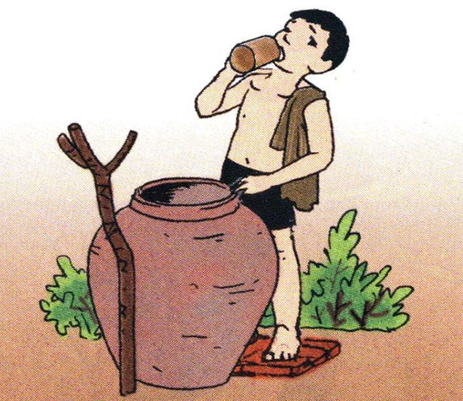
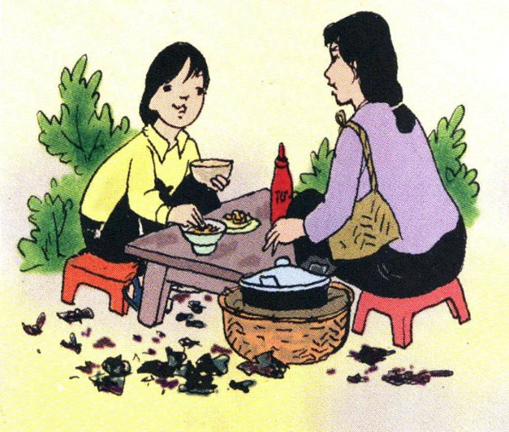
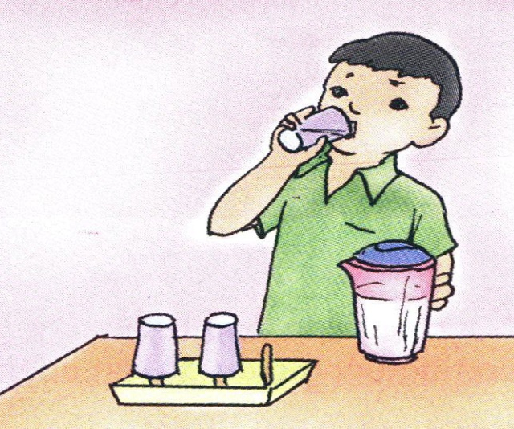
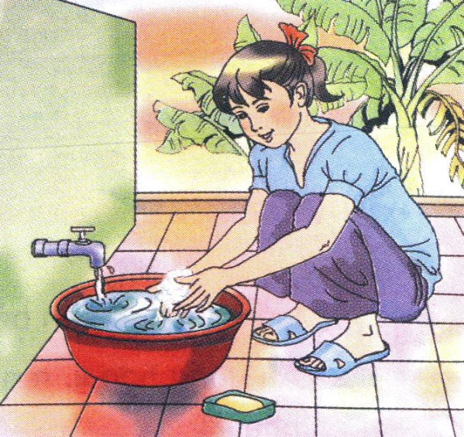
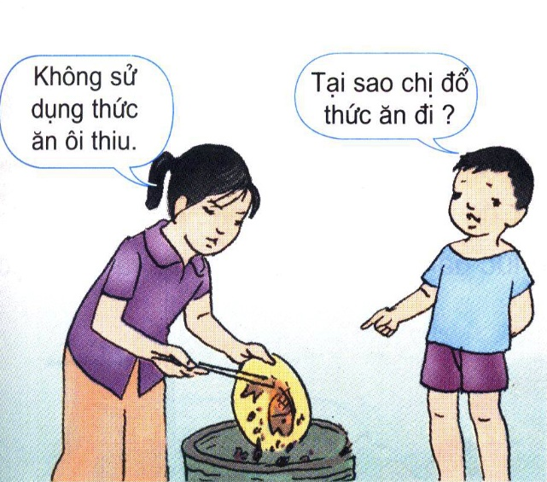
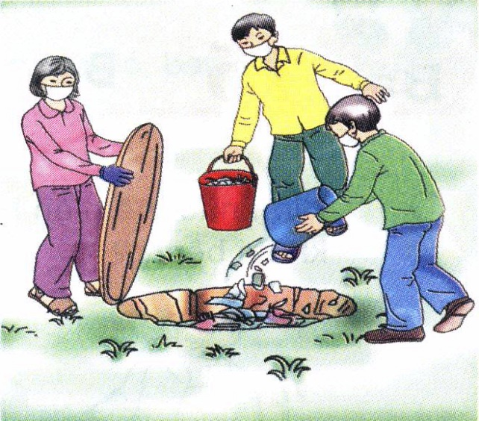
1
2
3
Việc nên làm
Việc không nên làm
4
5
6

Slide 17
1
2
3
Việc nên làm
Việc không nên làm
4
5
6

Slide 18

Việc không nên làm
1
Nguyên nhân gây các bệnh lây qua đường tiêu hóa
Bạn nhỏ uống nước lã
2
Ăn uống vỉa hè, chưa đảm bảo vệ sinh.

Slide 19



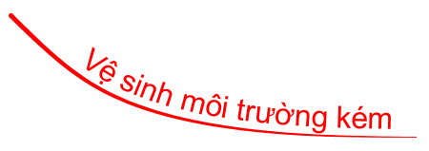

Slide 20
HOẠT ĐỘNG 3
CÁCH PHÒNG CÁC BỆNH
LÂY QUA ĐƯỜNG TIÊU HÓA

Slide 21




Việc nên làm
5
3
4
6
Uống nước sạch đã đun sôi
Rửa tay sạch sẽ
Không ăn thức ăn ôi thiu
Thu và đổ rác đúng nơi quy định
Hạn chế mắc các bệnh lây qua đường tiêu hóa
Biện pháp phòng bệnh lây qua đường tiêu hóa

Slide 22

Nêu một số biện pháp phòng bệnh lây qua đường tiêu hóa.

Slide 23
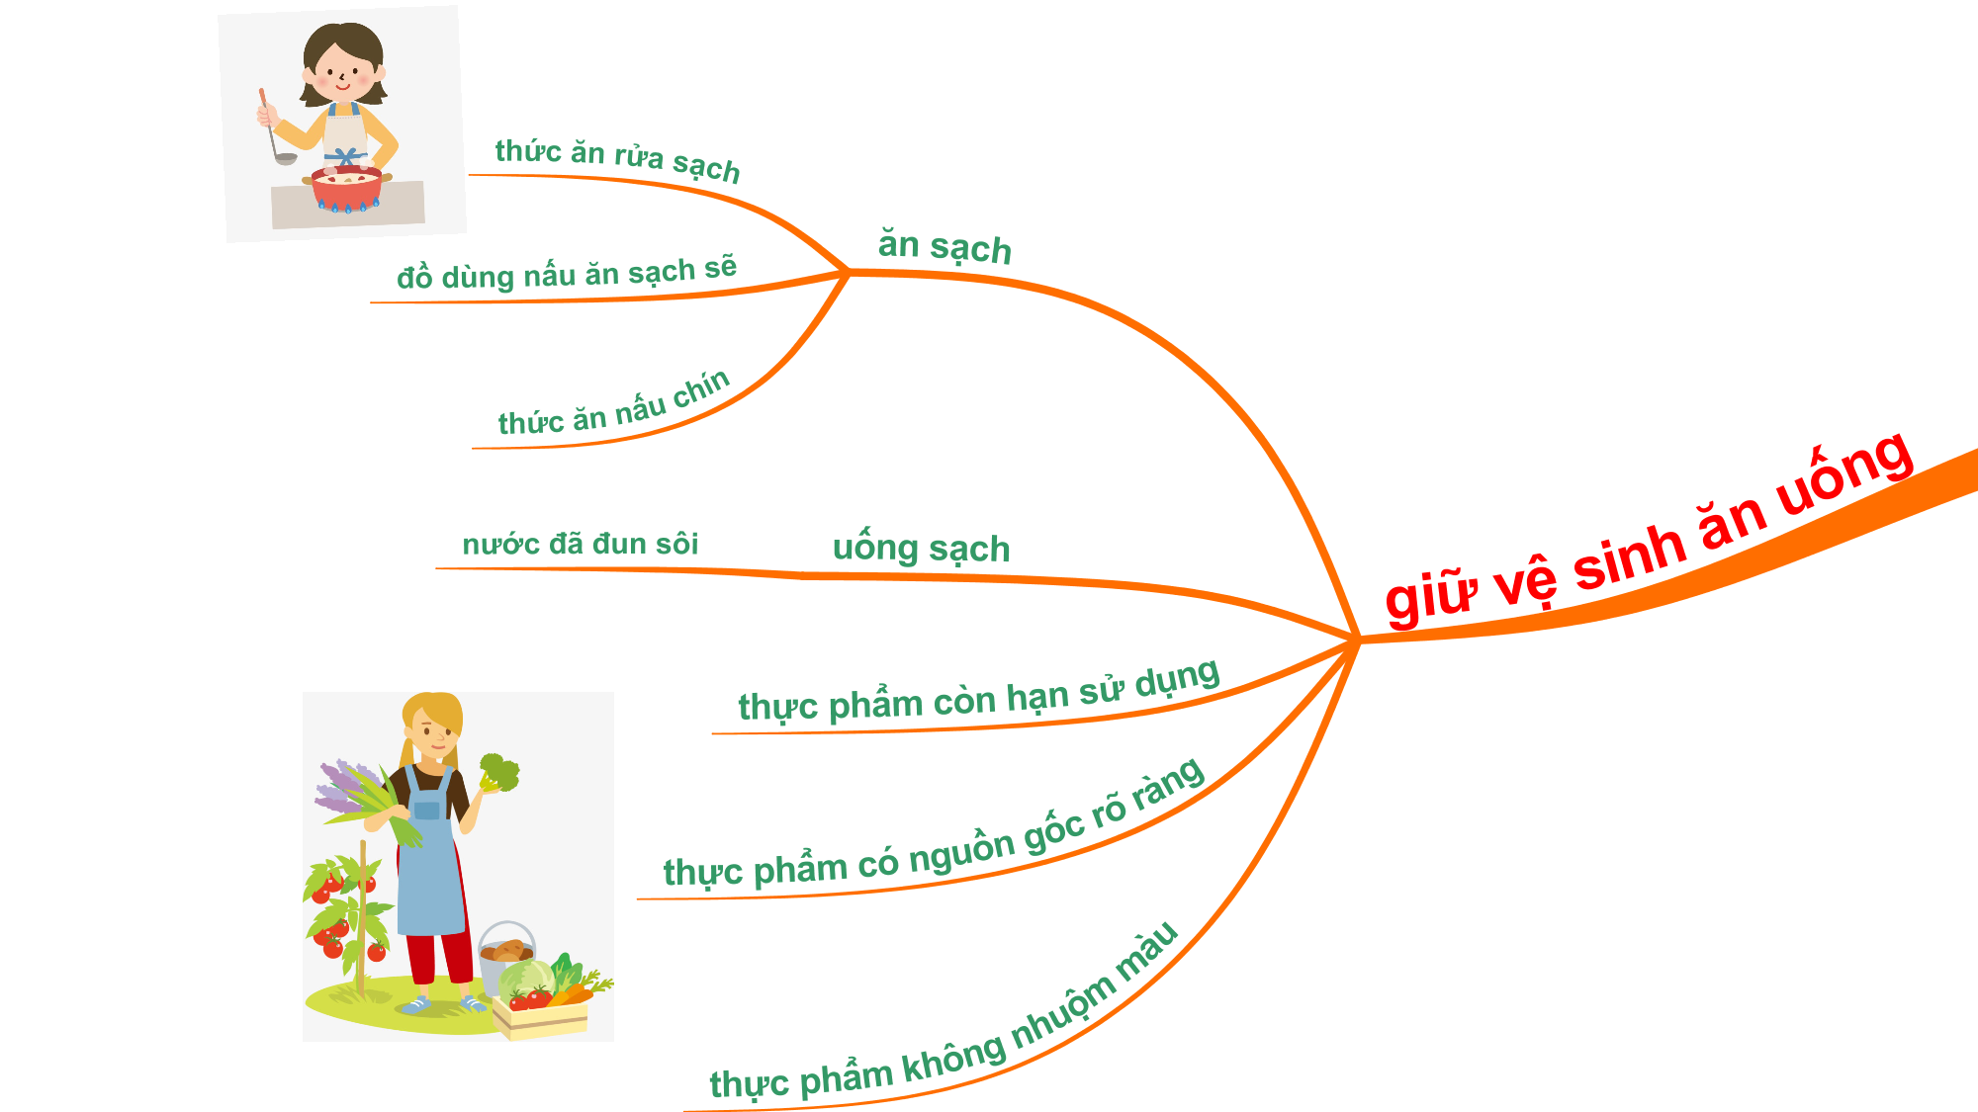

Slide 24
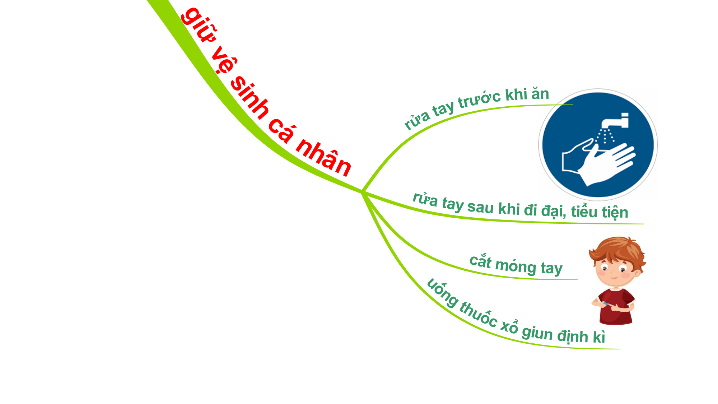

Slide 25
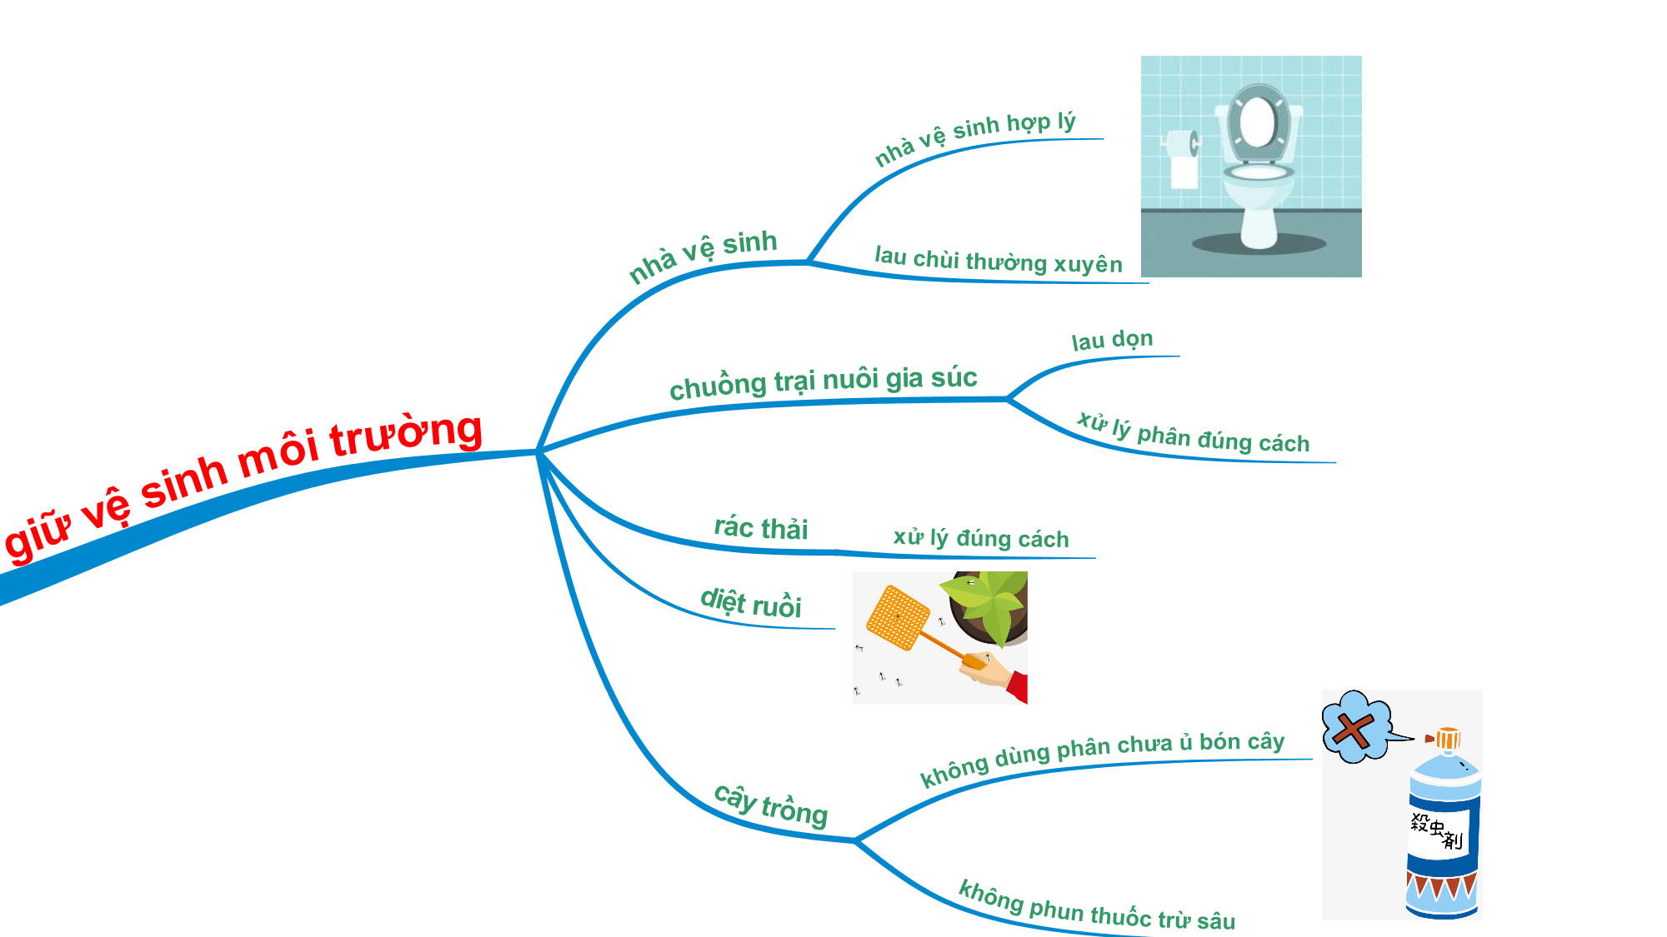

Slide 26





Slide 27


